Slide 1
Chapter 06
CSS3 기본 사용법과 선택자

Slide 2
01 CSS3 개요
02 CSS3 기본 사용법
03 CSS3 선택자

Slide 3
학습목표
웹 문서 내에서 CSS의 필요성을 이해하고 설명할 수 있다.
CSS3의 정의 문법, 웹 문서 내 사용 위치, 중복 정의됐을 경우 우선순위를 설명할 수 있다.
CSS3 선택자의 종류를 알고 웹 문서 작성 시 활용할 수 있다.

Slide 4
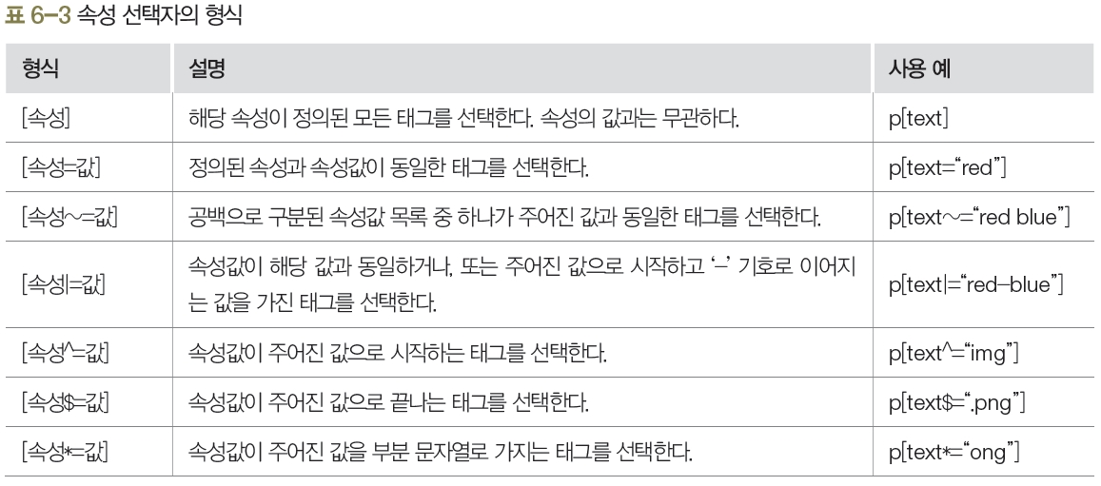
1. 기본 선택자
03 CSS3 선택자

Slide 5
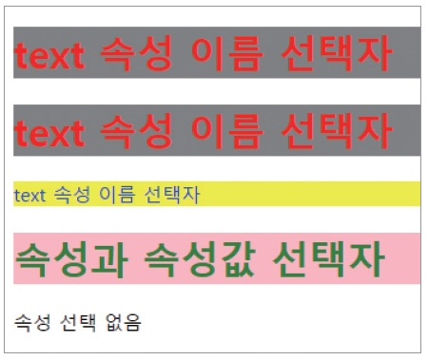
1. 기본 선택자
03 CSS3 선택자
예제 6-7 속성 선택자 사용하기 ch06/07_css_attr.html
<head>
<style>
h1[text] {
color: red;
background-color: gray;
}
p[text] {
color: blue;
background-color: yellow;
}
h1[text="attr3"] {
color: green;
background-color: pink;
}
</style>
</head>
<body>
<h1 text="attr1">text 속성 이름 선택자</h1>
<h1 text="attr2">text 속성 이름 선택자</h1>
<p text="attr3">text 속성 이름 선택자</p>
<h1 text="attr3">속성과 속성값 선택자</h1>
<p>속성 선택 없음</p>
</body>

Slide 6
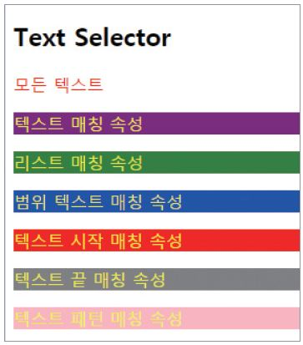
1. 기본 선택자
03 CSS3 선택자
예제 6-8 속성 선택자 사용 형식 살펴보기 ch06/08_css_text.html
<head>
<style>
p[text] { color: red; }
p[text="red"] { color: yellow; background-color: purple; }
p[text~="bb"] { color: yellow; background-color: green; }
p[text|="a1"] { color: yellow; background-color: blue; }
p[text^="img"] { color: yellow; background-color: red; }
p[text$=".png"] { color: yellow; background-color: gray; }
p[text*="ong"] { color: yellow; background-color: pink; }
</style>
</head>
<body>
<p text="hello">모든 텍스트</p>
<p text="red">텍스트 매칭 속성</p>
<p text="aa bb cc">리스트 매칭 속성</p>
<p text="a1-a2-a3">범위 텍스트 매칭 속성</p>
<p text="img/pic.jpg">텍스트 시작 매칭 속성</p>
<p text="img/pic.png">텍스트 끝 매칭 속성</p>
<p text="Seongyong Hong">텍스트 패턴 매칭 속성</p>
</body>

Slide 8
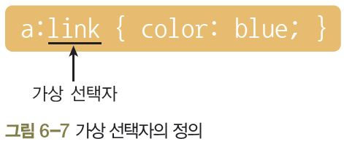
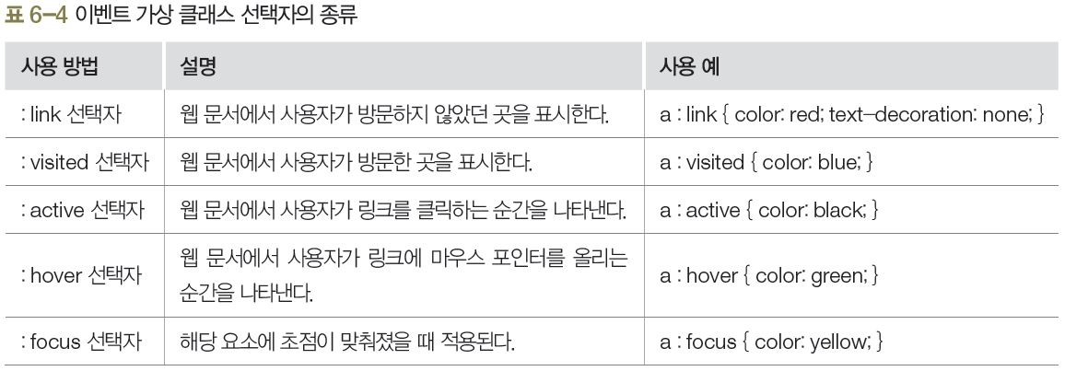
2. 가상 선택자
03 CSS3 선택자
가상 선택자
웹 문서에는 보이지 않지만 동작에 영향을 주는 속성을 가상 선택자로 이용
이벤트 가상 클래스 선택자
사용자가 마우스 이벤트 행위를 어떻게 하는지에 따라서 스타일 시트 다르게 적용

Slide 9
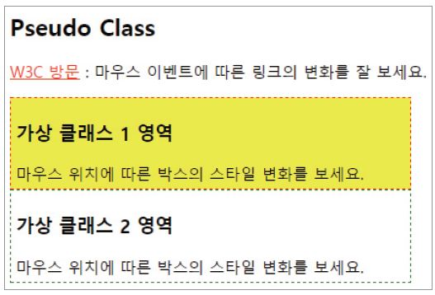
2. 가상 선택자
03 CSS3 선택자
예제 6-9 이벤트 가상 클래스 선택자 사용하기 ch06/09_css_pseudo1.html
<head>
<style>
/* 가상 클래스 */
a:link { color: blue; text-decoration: underline; }
a:visited { color: red; }
a:hover { text-decoration: overline; }
a:active { background-color: yellow; }
div.d1 { border: 1px dashed red; width: 400px; padding: 5px; }
/* 가상 클래스 */
div.d1:hover { background-color: yellow; }
div.d2 { border: 1px dashed green; width: 400px; padding: 5px; }
/* 가상 클래스 */
div.d2:hover { background-color: green; }
</style>
</head>
<body>
<h2>Pseudo Class</h2>
<p><a href="http://www.w3.org" target="_blink">W3C 방문</a> : 마우스 이벤트에 따른 링크의 변화를 잘 보세요.</p>
<div class="d1">
<h3>가상 클래스 1 영역</h3>
마우스 위치에 따른 박스의 스타일 변화를 보세요.
</div>
<div class="d2">
<h3>가상 클래스 2 영역</h3>
마우스 위치에 따른 박스의 스타일 변화를 보세요.
</div>
</body>

Slide 10
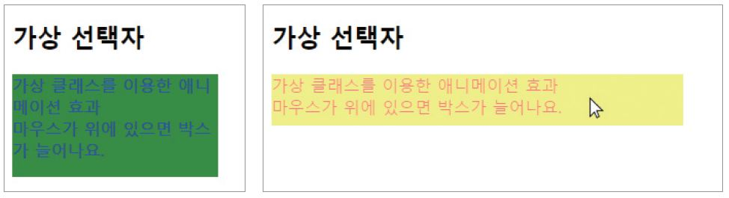
2. 가상 선택자
03 CSS3 선택자
<head>
<style>
div {
width: 200px; height: 100px; color: blue;
background: green; opacity: 0.9;
}
/* 가상 클래스 */
div:hover {
width: 400px; height: 50px; color: red;
background: yellow; opacity: 0.5;
transition: all 1.5s linear 0.5s;
}
</style>
</head>
<body>
<h2>가상 선택자</h2>
<div>
가상 클래스를 이용한 애니메이션 효과<br>
마우스가 위에 있으면 박스가 늘어나요.
</div>
</body>
ch06/09_css_pseudo2.html
div { transition-property: width; transition-duration: 2s; transition-timing-function: linear; transition-delay: 1s; }

Slide 11
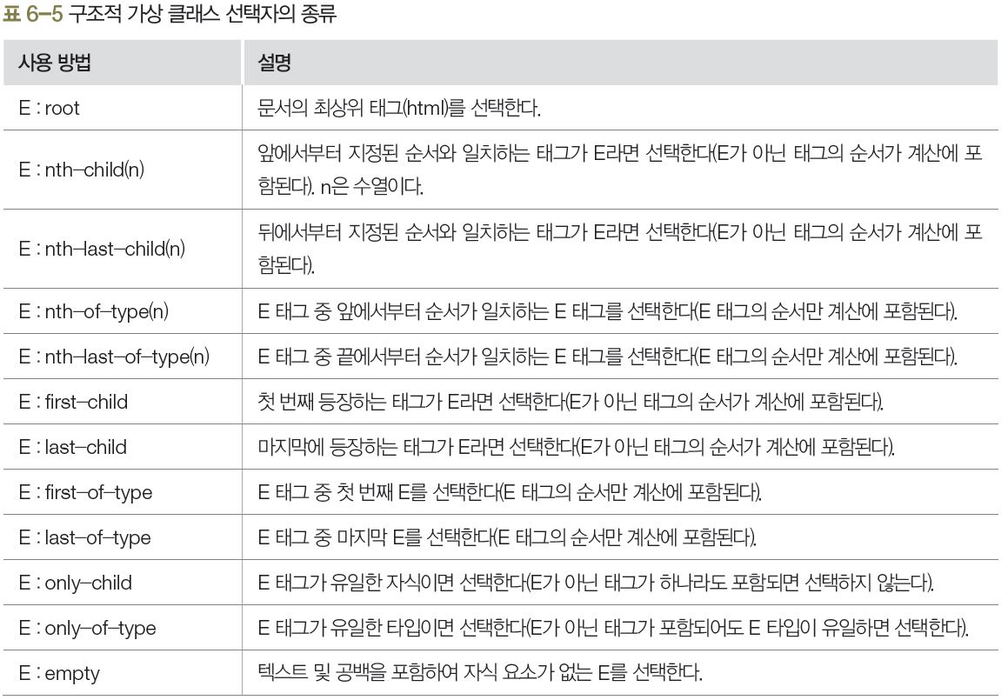
2. 가상 선택자
03 CSS3 선택자

Slide 12
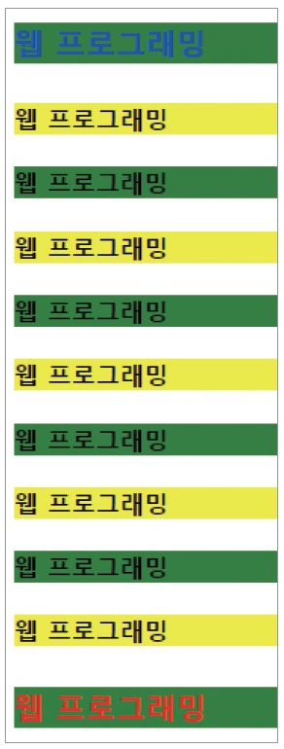
2. 가상 선택자
03 CSS3 선택자
예제 6-10 구조적 가상 클래스 선택자 사용하기 ch06/10_css_st.html
<head>
<style>
h4:first-child { /* 첫번째 태그의 텍스트 색상 */
color: blue;
font-size: 20px;
}
h4:last-child { /* 마지막 태그의 텍스트 색상 */
color: red;
font-size: 20px;
}
h4:nth-child(2n+1) { /* 홀수 태그 */
background-color: green;
}
h4:nth-last-child(2n) { /* 짝수 태그 */
background-color: yellow;
}
</style>
</head>
<body>
<h4>웹 프로그래밍</h4>
<h4>웹 프로그래밍</h4>
<h4>웹 프로그래밍</h4>
<h4>웹 프로그래밍</h4>
<h4>웹 프로그래밍</h4>
<h4>웹 프로그래밍</h4>
<h4>웹 프로그래밍</h4>
<h4>웹 프로그래밍</h4>
<h4>웹 프로그래밍</h4>
<h4>웹 프로그래밍</h4>
<h4>웹 프로그래밍</h4>
</body>

Slide 13
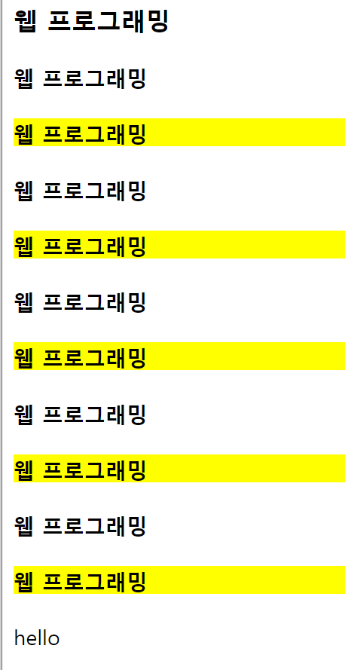
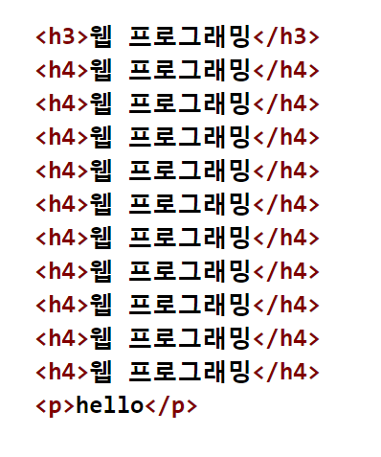

Slide 14
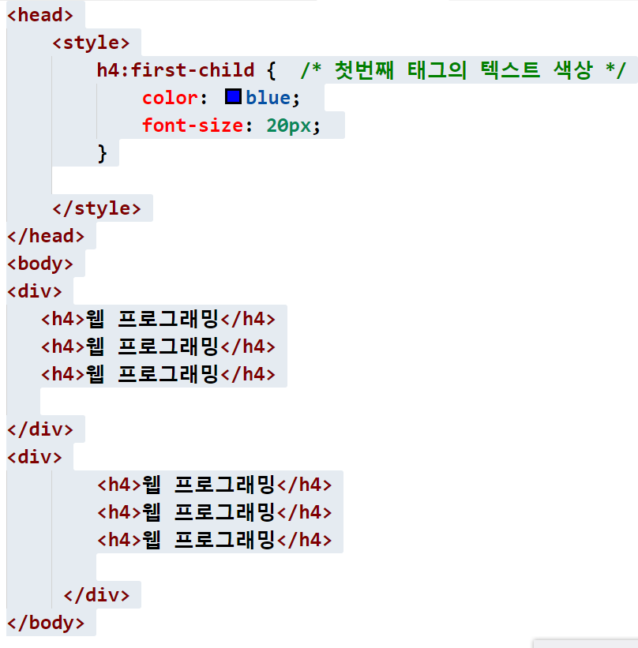
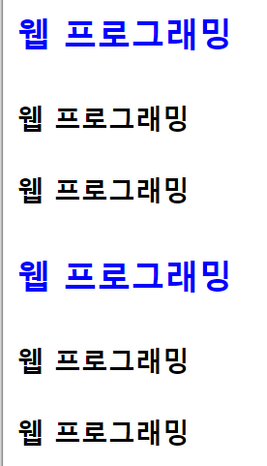
DIV 대신에 P태크를 사용하면 안된다.

Slide 15
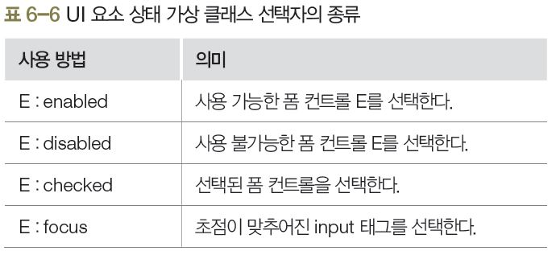
2. 가상 선택자
03 CSS3 선택자
UI 요소 상태 가상 클래스 선택자
입력 폼의 상태를 선택할 때 사용

Slide 16
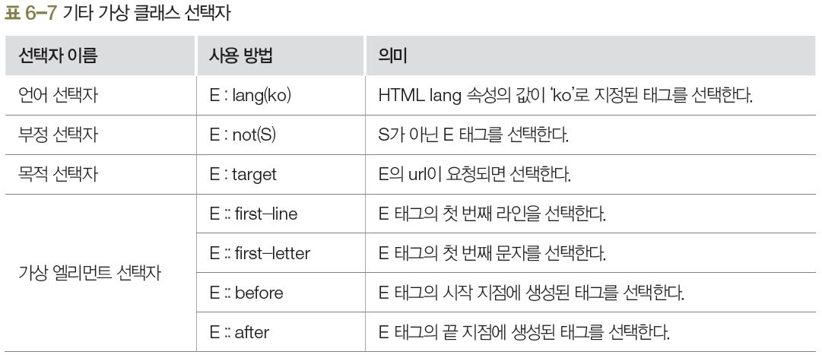
2. 가상 선택자
03 CSS3 선택자

Slide 17
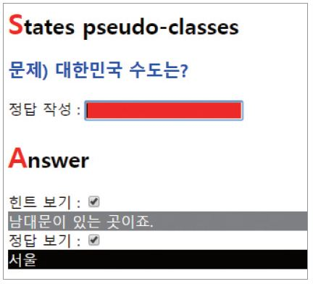
2. 가상 선택자
03 CSS3 선택자
예제 6-11 UI 요소 상태 가상 클래스 선택자 사용하기 ch06/11_css_state.html
<head>
<style>
div { color: white; }
h2:first-letter { font-size: 30px; color: red; text-transform: uppercase; }
h3:first-line { color: blue; }
input:focus { background-color: red; }
input:checked + div.d1 { background-color: gray; }
input:checked + div.d2 { background-color: black; }
</style>
</head>
<body>
<h2>states pseudo-classes</h2>
<h3>문제) 대한민국 수도는?</h3>
<h3>문제) 대한민국 <br>수도는?</h3>
<p>정답 작성 : <input type="text"></p>
<h2>answer</h2>
힌트 보기 : <input type="checkbox">
<div class="d1">
남대문이 있는 곳이죠.
</div>
정답 보기 : <input type="checkbox">
<div class="d2">
서울
</div>
</body>

Slide 18
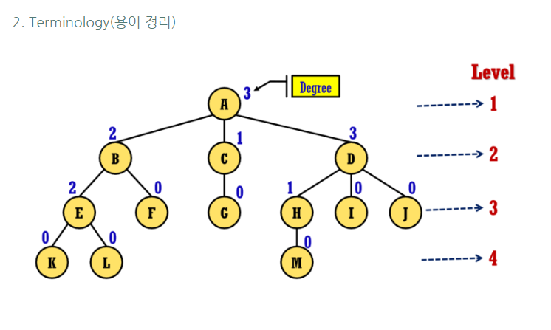

Slide 19
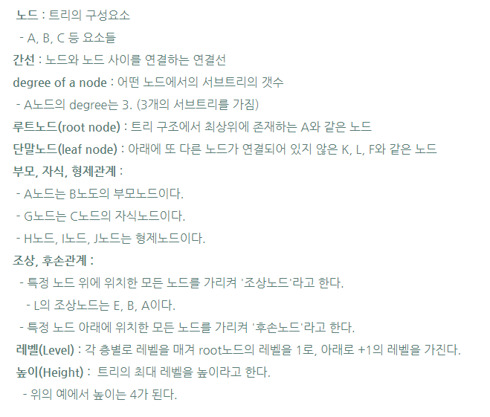

Slide 20
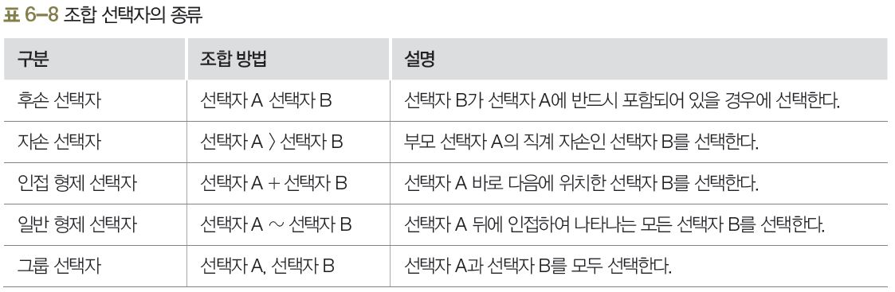
3. 조합 선택자
03 CSS3 선택자
조합 선택자
기존의 여러 선택자를 복합적으로 조합하는 방법을 제공
자손,후손 선택자
자식 선택자
자식: 부모가 낳은 아이
자손: 자식을 포함한 자신의 후세대
후손: 여러 시대가 지난 후의 자녀

Slide 21
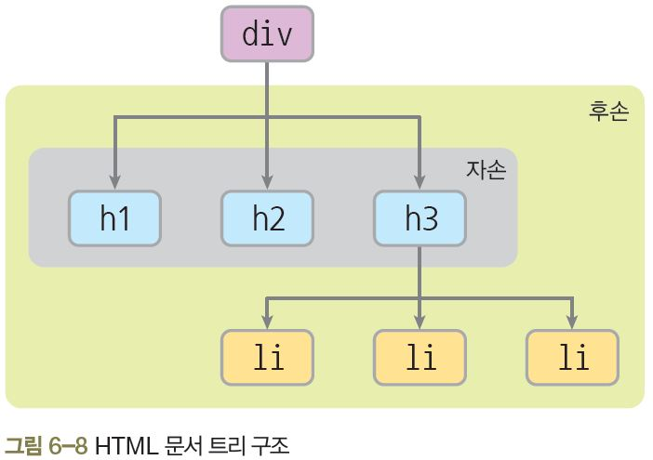
3. 조합 선택자
03 CSS3 선택자
조합 선택자의 이해
자손, 후손
자식
자식을 제외한 후손

Slide 22
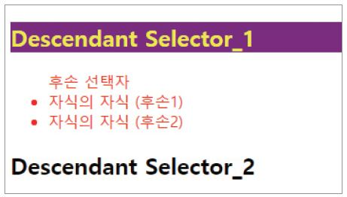
3. 조합 선택자
03 CSS3 선택자
예제 6-12 후손 선택자 사용하기 ch06/12_css_desc.html
<head>
<style>
div ul { color: red; }
div h2 { color: yellow; background-color: purple; }
</style>
</head>
<body>
<div>
<h2>Descendant Selector_1</h2>
<ul>후손 선택자
<li>자식의 자식 (후손1)</li>
<li>자식의 자식 (후손2)</li>
</ul>
</div>
<h2>Descendant Selector_2</h2>
</body>

Slide 23
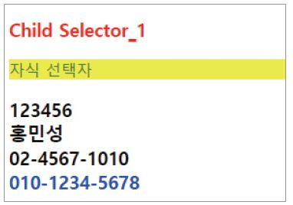
3. 조합 선택자
03 CSS3 선택자
예제 6-13 자손 선택자 사용하기 ch06/13_css_child.html
<head>
<style>
body > div > h3 { color: red; }
body > p { color: green; background-color: yellow; }
body > h3 > tel > home { color: blue; }
</style>
</head>
<body>
<div>
<h3>Child Selector_1</h3>
</div>
<p>자식 선택자</p>
<h3>
<sno>123456</sno><br>
<std>홍민성</std><br>
<tel>
<office>02-4567-1010</office><br>
<home>010-1234-5678</home>
</tel>
</h3>
</body>

Slide 24
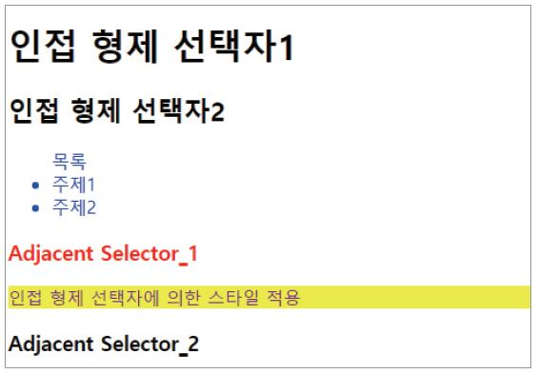
3. 조합 선택자
03 CSS3 선택자
예제 6-14 인접 형제 선택자 사용하기 ch06/14_css_adj.html
<head>
<style>
h1 + h2 + ul { color: blue; }
div + h3 { color: red; }
h3 + p { color: purple; background-color: yellow; }
</style>
</head>
<body>
<div>
<h1>인접 형제 선택자1</h1>
<h2>인접 형제 선택자2</h2>
<ul>목록
<li>주제1</li>
<li>주제2</li>
</ul>
</div>
<h3>Adjacent Selector_1</h3>
<p>인접 형제 선택자에 의한 스타일 적용</p>
<h3>Adjacent Selector_2</h3>
</body>

Slide 25
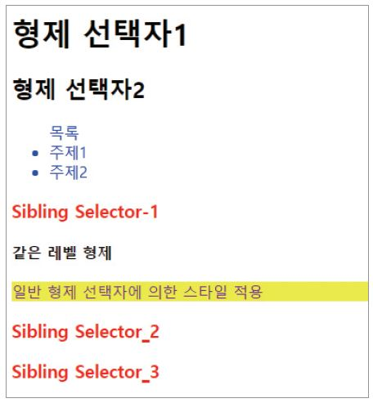
3. 조합 선택자
03 CSS3 선택자
예제 6-15 일반 형제 선택자 사용하기 ch06/15_css_sib.html
<head>
<style>
h1 ~ ul { color: blue; }
div ~ h3 { color: red; }
h3 ~ p { color: purple; background-color: yellow; }
</style>
</head>
<body>
<div>
<h1>형제 선택자1</h1>
<h2>형제 선택자2</h2>
<ul>목록
<li>주제1</li>
<li>주제2</li>
</ul>
</div>
<h3>Sibling Selector-1</h3>
<h4>같은 레벨 형제</h4>
<p>일반 형제 선택자에 의한 스타일 적용</p>
<h3>Sibling Selector_2</h3>
<h3>Sibling Selector_3</h3>
</body>

Slide 26
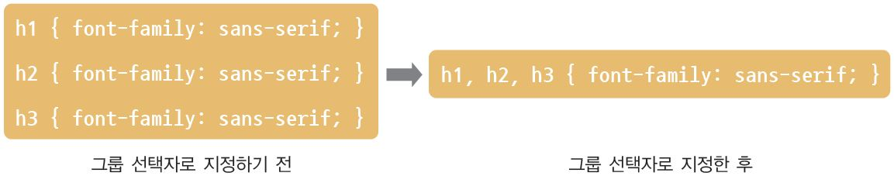
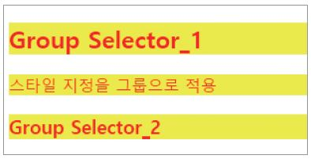
3. 조합 선택자
03 CSS3 선택자
그룹 선택자
예제 6-16 그룹 선택자 사용하기 ch06/16_css_group.html
<head>
<style>
h3, p, h2 { color: red; background-color: yellow; }
</style>
</head>
<body>
<h2>Group Selector_1</h2>
<p>스타일 지정을 그룹으로 적용</p>
<div>
<h3>Group Selector_2</h3>
</div>
</body>

Slide 27
http://flukeout.github.io/#
https://www.w3schools.com/cssref/css_selectors.asp

